Slide 1
Тестирование

Slide 2
Что это вообще ?
Тести́рование програ́ммного обеспе́че́ния — процесс исследования, испытания программного продукта. (c) - Википедия

Slide 3
Для чего?
Уверенность в работоспособности программы
Выявление багов, конкретизации причин ошибок
Документация кода
Поддержка качества кода
Упрощение рефакторинга
TDD

Slide 4
Виды тестирования
Модульное
Интеграционное
Функциональное
Нагрузочное
И еще куча других

Slide 5
Способы тестирования
Ручное

Slide 6
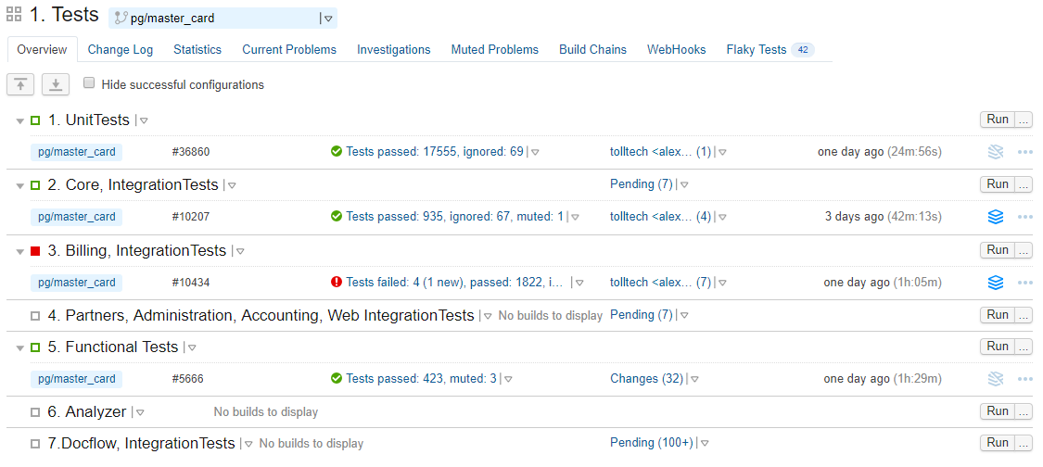
Способы тестирования
Автоматизированное

Slide 7
Модульное
Тестирование отдельных компонентов кода.
Безопасный рефакторинг
Поддержка качества кода
Документирование

Slide 8
Интеграционное
Одна из фаз тестирования программного обеспечения, при которой отдельные программные модули объединяются и тестируются в группе. Так же тестирование сторонних сборок, сервисов (приемочное)
Уверенность в отдельных бизнес-процессах системы
Уверенность в стороннем функционале

Slide 9
Функциональное
это тестирование ПО в целях проверки реализуемости функциональных требований, то есть способности ПО в определённых условиях решать задачи, нужные пользователям.

Slide 10
Нагрузочное
подвид тестирования производительности, сбор показателей и определение производительности и времени отклика программно-технической системы или устройства в ответ на внешний запрос с целью установления соответствия требованиям, предъявляемым к данной системе (устройству)
Приближение к реальным условиям
SLA
Формирование статистики, отчетов производительности и др. показателей ПО

Slide 11
Доверие тестам
- Будет ли тест понятен ревьюеру?
- Сможет ли ревьюер быстро убедиться в корректности теста?

Slide 12
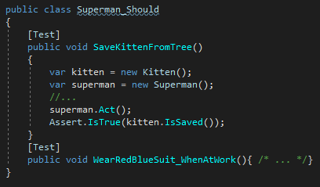
Тесты как спецификация

Slide 13



Правильная структура теста
Arrange
Act
Assert
System
Under Test

Slide 14
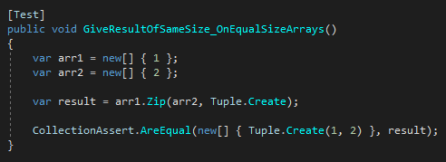
Тесты

Slide 15
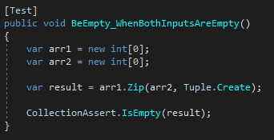
Тесты

Slide 16
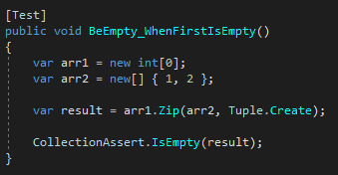
Тесты

Slide 17
Имя теста как спецификация
Что должно быть в имени теста?
- Conditions: preconditions, input, state
- System Under Test: class name, method name
- Expected behaviour / Requirement to check

Slide 18
Имя теста как спецификация
ParserTests.TestParse?
ParserTests.Parse_Fails?
ParserTests.Parse_BigNumbers?
ParserTests.Parse_NumbersGreaterThanMaxInt?
ParserTests.Fail_OnNegativeNumbers?

Slide 19
Имя теста как спецификация
IsAdult_AgeLessThan18_False
ParseInt_Should.Fail_OnNonNumber
Stack_Should.BeEmpty_AfterCreation
When_MandatoryFieldsAreMissing_Expect_StudentAdmissionToFail

Slide 20
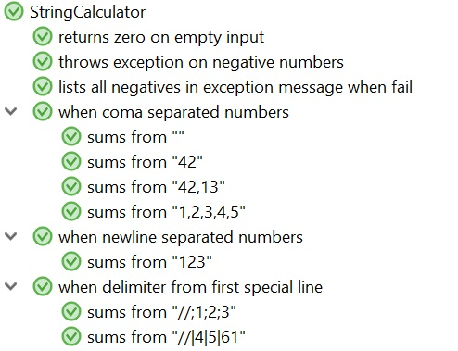
Имя теста как спецификация

Slide 21
TDD
Test Driven Development
Сначала тесты, потом код, потом опять тесты, потом опять код

Slide 22
TDD
1. Write Test
3. Refactoring
2. Write Implementation

Slide 23
Принципы
Начинайте с теста
Двигайтесь маленькими шажками
Добавьте простейший красный тест
AAA и один Assert на тест
Добавьте простейший код, проходящий тест. Например, заглушку
Один красный тест в каждый момент
Планируйте шажки наперед
Не забывайте про рефакторинг
Перед рефакторингом тесты должны проходить
1. Write Test
3. Refactoring
2. Write Implementation

Slide 24
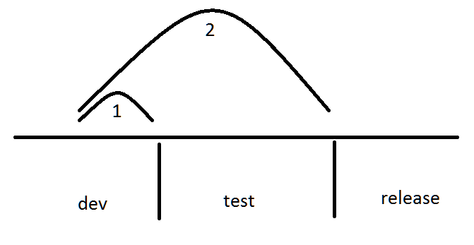
TIMELINE
1. N + N + N + N/2 = 3.5 N
2. N + N + N + N + N/2 = 4.5 N

Slide 25
Парное TDD
Ping pong
Devil's advocate
3 min timeframe

Slide 26
Ссылки, библиотеки
Nunit
Rhino Mocks
Selenium

Slide 27
Спасибо за внимание

